Slide 1


教练的秘诀（2）
您最佳的網絡創業平台
Notes:
什么事情 会让你快乐？
生活：唱歌 跳舞、吃东西、
工作：老板加薪、做生意赚到钱、幸运中奖、
：被上司赞美、被公司表扬、
个人：出国旅行、买东西、
：买新车、买新房子、
家庭：孩子跑来抱你、老公跟你说“我爱你”、
健康：家人生病 好起来、

Slide 2

成功讲师的技巧（1-2）:
如何克服恐惧的8个动作
课程的预备
会场气氛的掌握
引人入胜的开场白
内容的重要性
闭幕的重要性

Slide 3
教练的秘诀:
“台上三分钟，
台下十年功夫”
讲10场，跟讲100场，
跟讲1000场
差别很大

Slide 4

教练的秘诀:
一. 建立自己的讲师形态与风格：
1.新闻播报员

Slide 5

教练的秘诀:
一. 建立自己的讲师形态与风格：
2.政府发言人

Slide 6

教练的秘诀:
建立自己的讲师形态与风格：
3.专业教育家

Slide 7

教练的秘诀:
一. 建立自己的讲师形态与风格：
4.讲台表演者

Slide 8
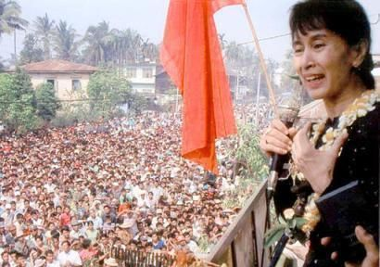
教练的秘诀:
建立自己的讲师形态与风格：
5.群众煽动者

Slide 9

教练的秘诀:
一. 建立自己的讲师形态与风格：
1.新闻播报员
2.政府发言人
3.专业教育家
4.讲台表演者
5.群众煽动者

Slide 10

教练的秘诀:
一. 建立自己的讲师形态与风格：
做好自己，做真实的自己
用生命影响生命，
用生命改变生命，
用生命创造生命。

